Slide 1






TRƯỜNG TIỂU HỌC GIANG BIÊN
Môn: Toán
Bài 59:Số 100 000
( Tiết 2 )

Slide 2




Slide 3






DỌN SẠCH
BÃI BIỂN

Slide 4
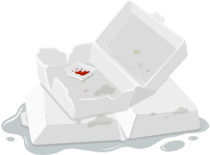



a)
10 000
10 000
10 000
10 000
10 000
10 000
10 000
10 000
10 000
10 000
100 000
(Một trăm nghìn)
b)
99 994
99 995
99 996
99 997
99 998
99 999
100 000

Slide 5



Slide 6

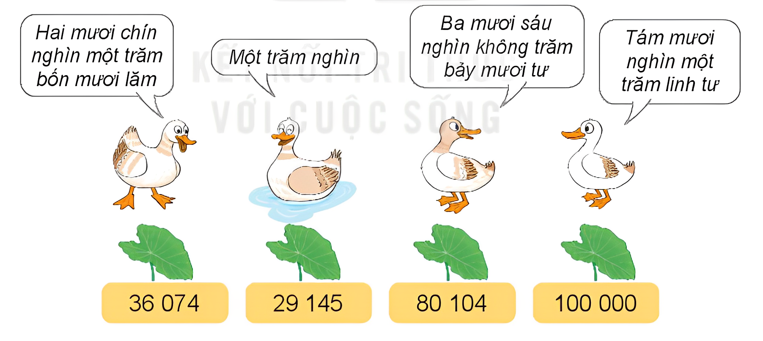

1.
Chọn số thích hợp với cách đọc
Làm phiếu

Slide 7

2.
a) Số liền trước của số 13 450 là số nào?
b) Số liền sau của số 90 000 là số nào?
c) Số liền trước của 10 001 là số nào?
d) Số liền sau của số 99 999 là số nào?
1 213
2 180
7
3
x
x
Thảo luận nhóm

Slide 8

2
a) Số liền trước của số 13 450 là số nào?
Số liền trước của 13 450 là số 13 449.
b) Số liền sau của số 90 000 là số nào?
Số liền sau của số 90 000 là số 90 001.
c) Số liền trước của số 10 001 là số nào?
Số liền trước của số 10 001 là số 10 000.
d) Số liền sau của số 99 999 là số nào?
Số liền sau của số 99 999 là số 100 000.

Slide 9



Slide 10
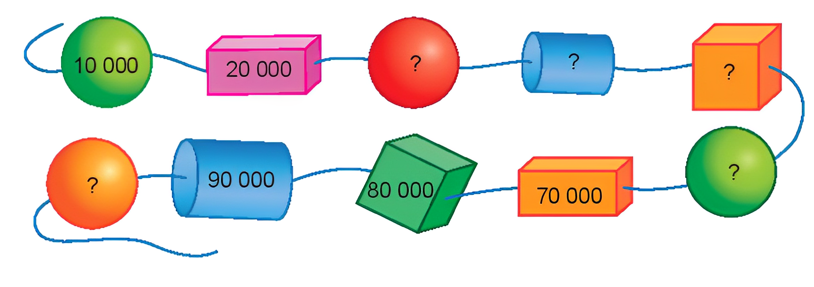
3.
Số?
30 000
40 000
50 000
60 000
100 000

Slide 11




Slide 12





